Slide 1



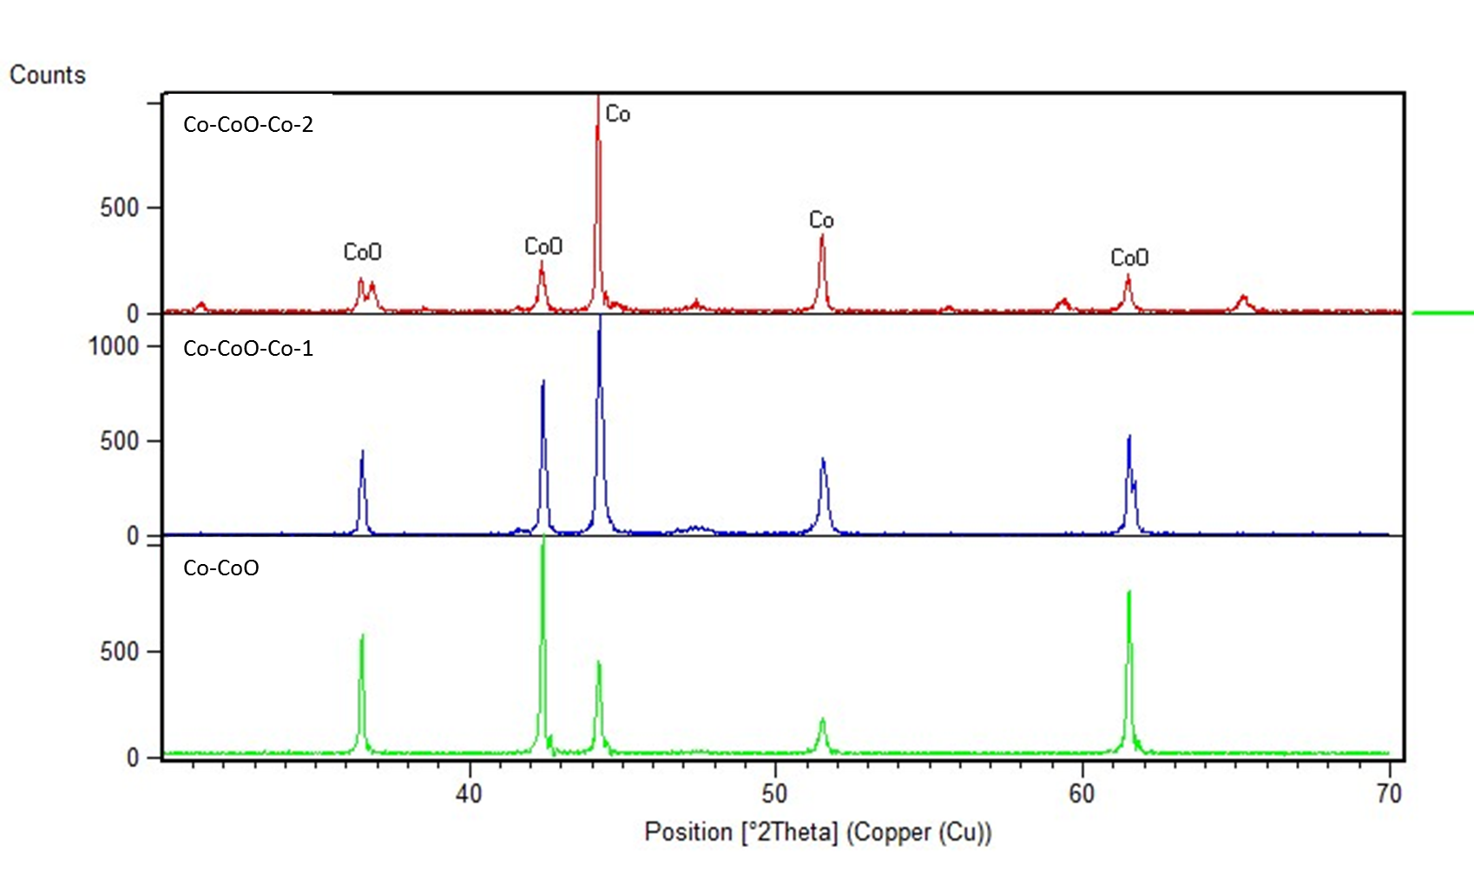
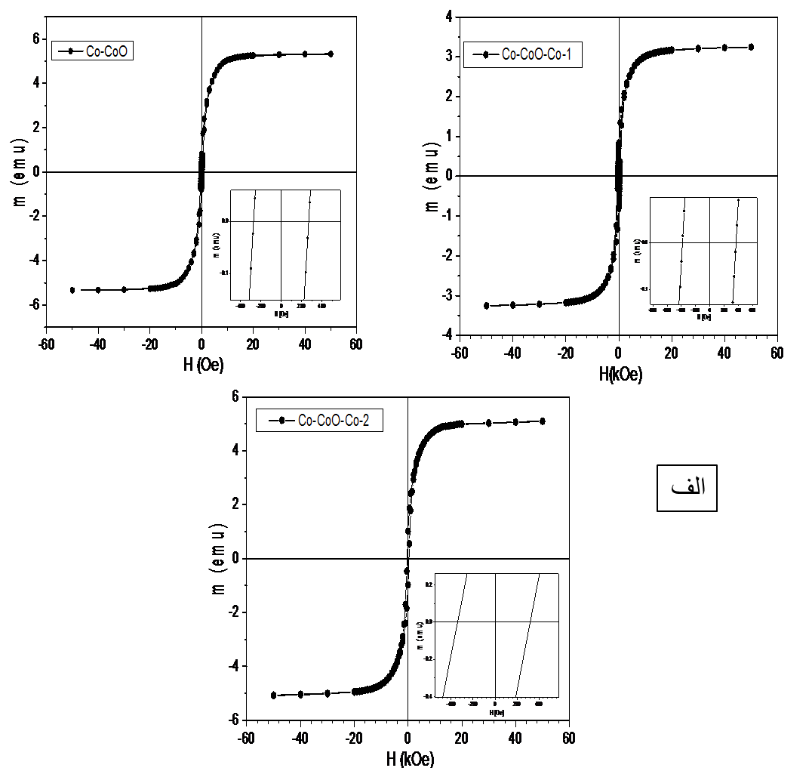
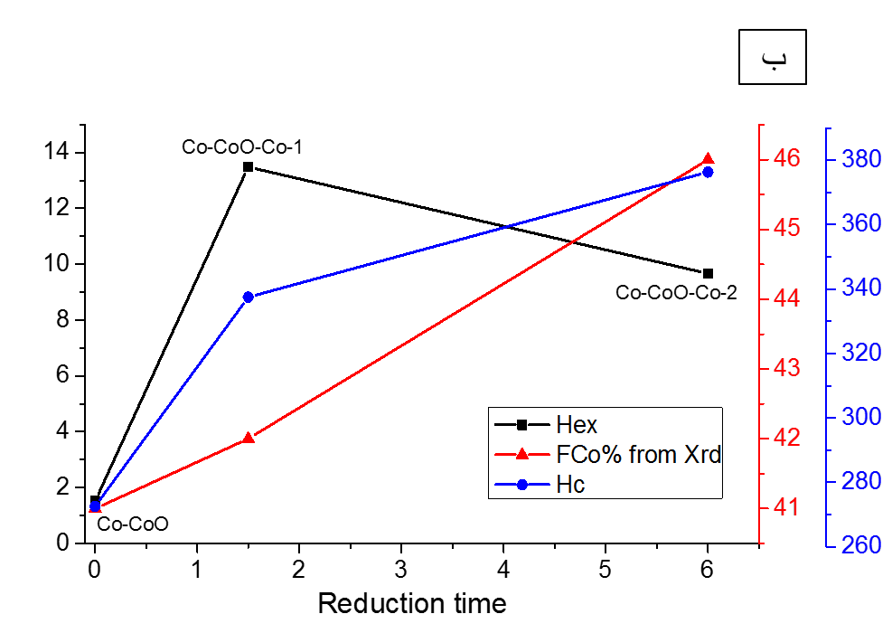
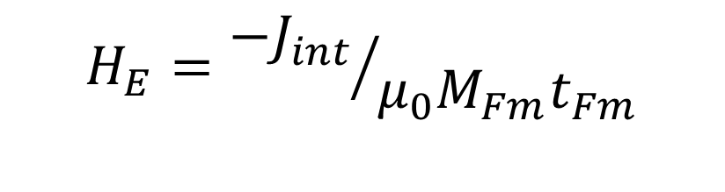
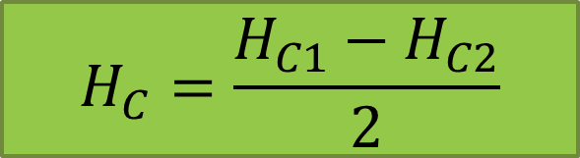
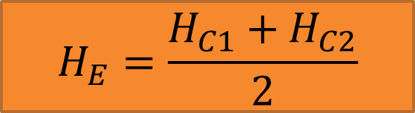
به نام خدا
نام کنفرانس ................(B Titr ۳۳.۳ پررنگ)
عنوان مقاله کافی و گویا باشد( B Titr ۴۳.۱ پررنگ)
نام خانوادگی ارائه دهنده،‌نام ارائه دهنده¹؛ نام خانوادگی مولف دوم،‌ نام مولف دوم²، .... (B Nazanin ۳۵.۳ پررنگ)
¹گروه فيزيك، دانشکده‏ی علوم ، دانشگاه .....، (B Nazanin ۳۵.۳ ایتالیک)
² گروه فیزیک کاربردی، دانشگاه کاستیلا لامناچا، اسپانیا
آرم دانشگاه شرکت کننده کنفرانس
بحث و بررسی
مقدمه
آرم انجمن در گوشه راست-بالا و آرم مربوط به دانشگاه،/موسسه مولف در گوشه چپ-بالا درج شود.
عنوان پوستر به‌اندازه‌ی کافی گویا باشد.
زبان مورد استفاده در متن پوستر با زبان مورد استفاده در کنفرانس همخوانی داشته باشد.
نام‌های مولفین و دانشگاه/موسسه مربوطه بطور کامل در زیر عنوان پوستر درج شود.
زیر نام ارائه‌دهنده پوستر خط کشیده شود.
مطالب به‌صورت بخش‌بندی ارائه شوند.
اندازه و کیفیت عنوان،‌ متن،‌ نمودارها،‌و جدول‌ها متناسب با ابعاد پوستر باشند.
انتخاب رنگ‌ها در طراحی پوستر (رنگ قلم‌ها،‌ رنگ کادرها و ...) به‌گونه‌ای باشند که حداکثر تباین بین رنگ متن و رنگ زمینه وجود داشته باشد.
مراجع مرتبط با موضوع به‌نحو مناسبی در پایین پوستر درج شوند.
ابعاد پوستر۹۰*۱۱۰ سانتیمتر به صورت عمودی
اندازه فوت‌ها به‌گونه‌ای باشد که از فاصله یک‌متری قابل خواندن باشد.
­
متن مقاله متن مقاله متن مقاله متن مقاله متن مقاله متن مقاله متن مقاله متن مقاله متن مقاله متن مقاله متن مقاله متن مقاله متن مقاله متن مقاله متن مقاله متن مقاله متن مقاله متن مقاله متن مقاله متن مقاله متن مقاله (B Nazanin ۳۳.۳ نازک)
متن مقاله متن مقاله متن مقاله متن مقاله متن مقاله متن مقاله متن مقاله متن مقاله متن مقاله متن مقاله متن مقاله متن مقاله متن مقاله متن مقاله متن مقاله متن مقاله متن مقاله متن مقاله متن مقاله متن مقاله متن مقاله متن مقاله متن مقاله متن مقاله متن مقاله متن مقاله متن مقاله متن مقاله متن مقاله متن مقاله متن مقاله متن مقاله متن مقاله متن مقاله متن مقاله (B Nazanin ۳۳.۳ نازک)
$$H_{E}=\frac{H_{C1}+H_{C2}}{2}$$
$$H_{C}=\frac{H_{C1}−H_{C2}}{2}$$
$$H_{E}={{−J}_{int}}/{μ_{0}M_{Fm}t_{Fm}}$$
متن مقاله متن مقاله متن مقاله متن مقاله متن مقاله متن مقاله متن مقاله (B Nazanin ۳۳.۳ نازک)
نتیجه‌گیری
روند آزمایش
متن مقاله متن مقاله متن مقاله متن مقاله متن مقاله متن مقاله متن مقاله متن مقاله متن مقاله متن مقاله متن مقاله متن مقاله متن مقاله متن مقاله متن مقاله متن مقاله متن مقاله متن مقاله متن مقاله متن مقاله متن مقاله متن مقاله متن مقاله متن مقاله متن مقاله متن مقاله متن مقاله متن مقاله متن مقاله متن مقاله (B Nazanin ۳۳.۳ نازک)‌
متن مقاله متن مقاله متن مقاله متن مقاله متن مقاله متن مقاله متن مقاله متن مقاله متن مقاله متن مقاله متن مقاله متن مقاله متن مقاله متن مقاله متن مقاله متن مقاله متن مقاله متن مقاله متن مقاله متن مقاله متن مقاله متن مقاله متن مقاله متن مقاله متن مقاله متن مقاله متن مقاله متن مقاله متن مقاله متن مقاله متن مقاله متن مقاله متن مقاله متن مقاله متن مقاله متن مقاله متن مقاله متن مقاله متن مقاله متن مقاله متن مقاله متن مقاله متن مقاله متن مقاله متن مقاله متن مقاله متن مقاله متن مقاله متن مقاله متن مقاله متن مقاله متن مقاله متن مقاله متن مقاله متن مقاله متن مقاله متن مقاله متن مقاله متن مقاله متن مقاله متن مقاله متن مقاله متن مقاله متن مقاله متن مقاله متن مقاله متن مقاله متن مقاله متن مقاله متن مقاله متن مقاله متن مقاله متن مقاله متن مقاله متن مقاله متن مقاله متن مقاله متن مقاله متن مقاله متن مقاله متن مقاله متن مقاله متن مقاله متن مقاله متن مقاله متن مقاله متن مقاله متن مقاله متن مقاله متن مقاله متن مقاله متن مقاله متن مقاله متن مقاله متن مقاله متن مقاله متن مقاله متن مقاله متن مقاله متن مقاله متن مقاله متن مقاله متن مقاله متن مقاله متن مقاله متن مقاله متن مقاله متن مقاله متن مقاله متن مقاله متن مقاله متن مقاله متن مقاله متن مقاله متن مقاله متن مقاله متن مقاله متن مقاله متن مقاله متن مقاله متن مقاله متن مقاله متن مقاله متن مقاله متن مقاله متن مقاله متن مقاله متن مقاله متن مقاله متن مقاله متن مقاله متن مقاله متن مقاله متن مقاله متن مقاله متن مقاله (B Nazanin ۳۳.۳ نازک)
مراجع
[1] هایزنبرگ،‌ورنر؛ «جز و کل» مرکز نشر دانشگاهی؛ صفحه ۹۴ تا ۱۱۵. (B Nazanin ۲۳)
[2] I. S. Gradshteym and I. M. Ryzhik; “Tables of Integrals, Series, and Products”; 5th edition, Academic Press. (1994) 547
[3] P. G. .Debendetti and E.. H. Stanley; “Supercooled and Glassy Water”; Physics Today 56, No. 3 (2003) 40-46. (calibri 24)
(اسم کتاب و اسم مجله با ایتایک،‌ شماره جلد مجله با پررنگ زده شود)‌

